Slide 1

Luyện từ và câu
LOGO
Giữ phép lịch sự
khi bày tỏ yêu cầu, đề nghị

Slide 2
01
Khởi động
Nội dung
bài học
02
Khám phá
03
Vận dụng

Slide 3
Khởi động

Slide 4
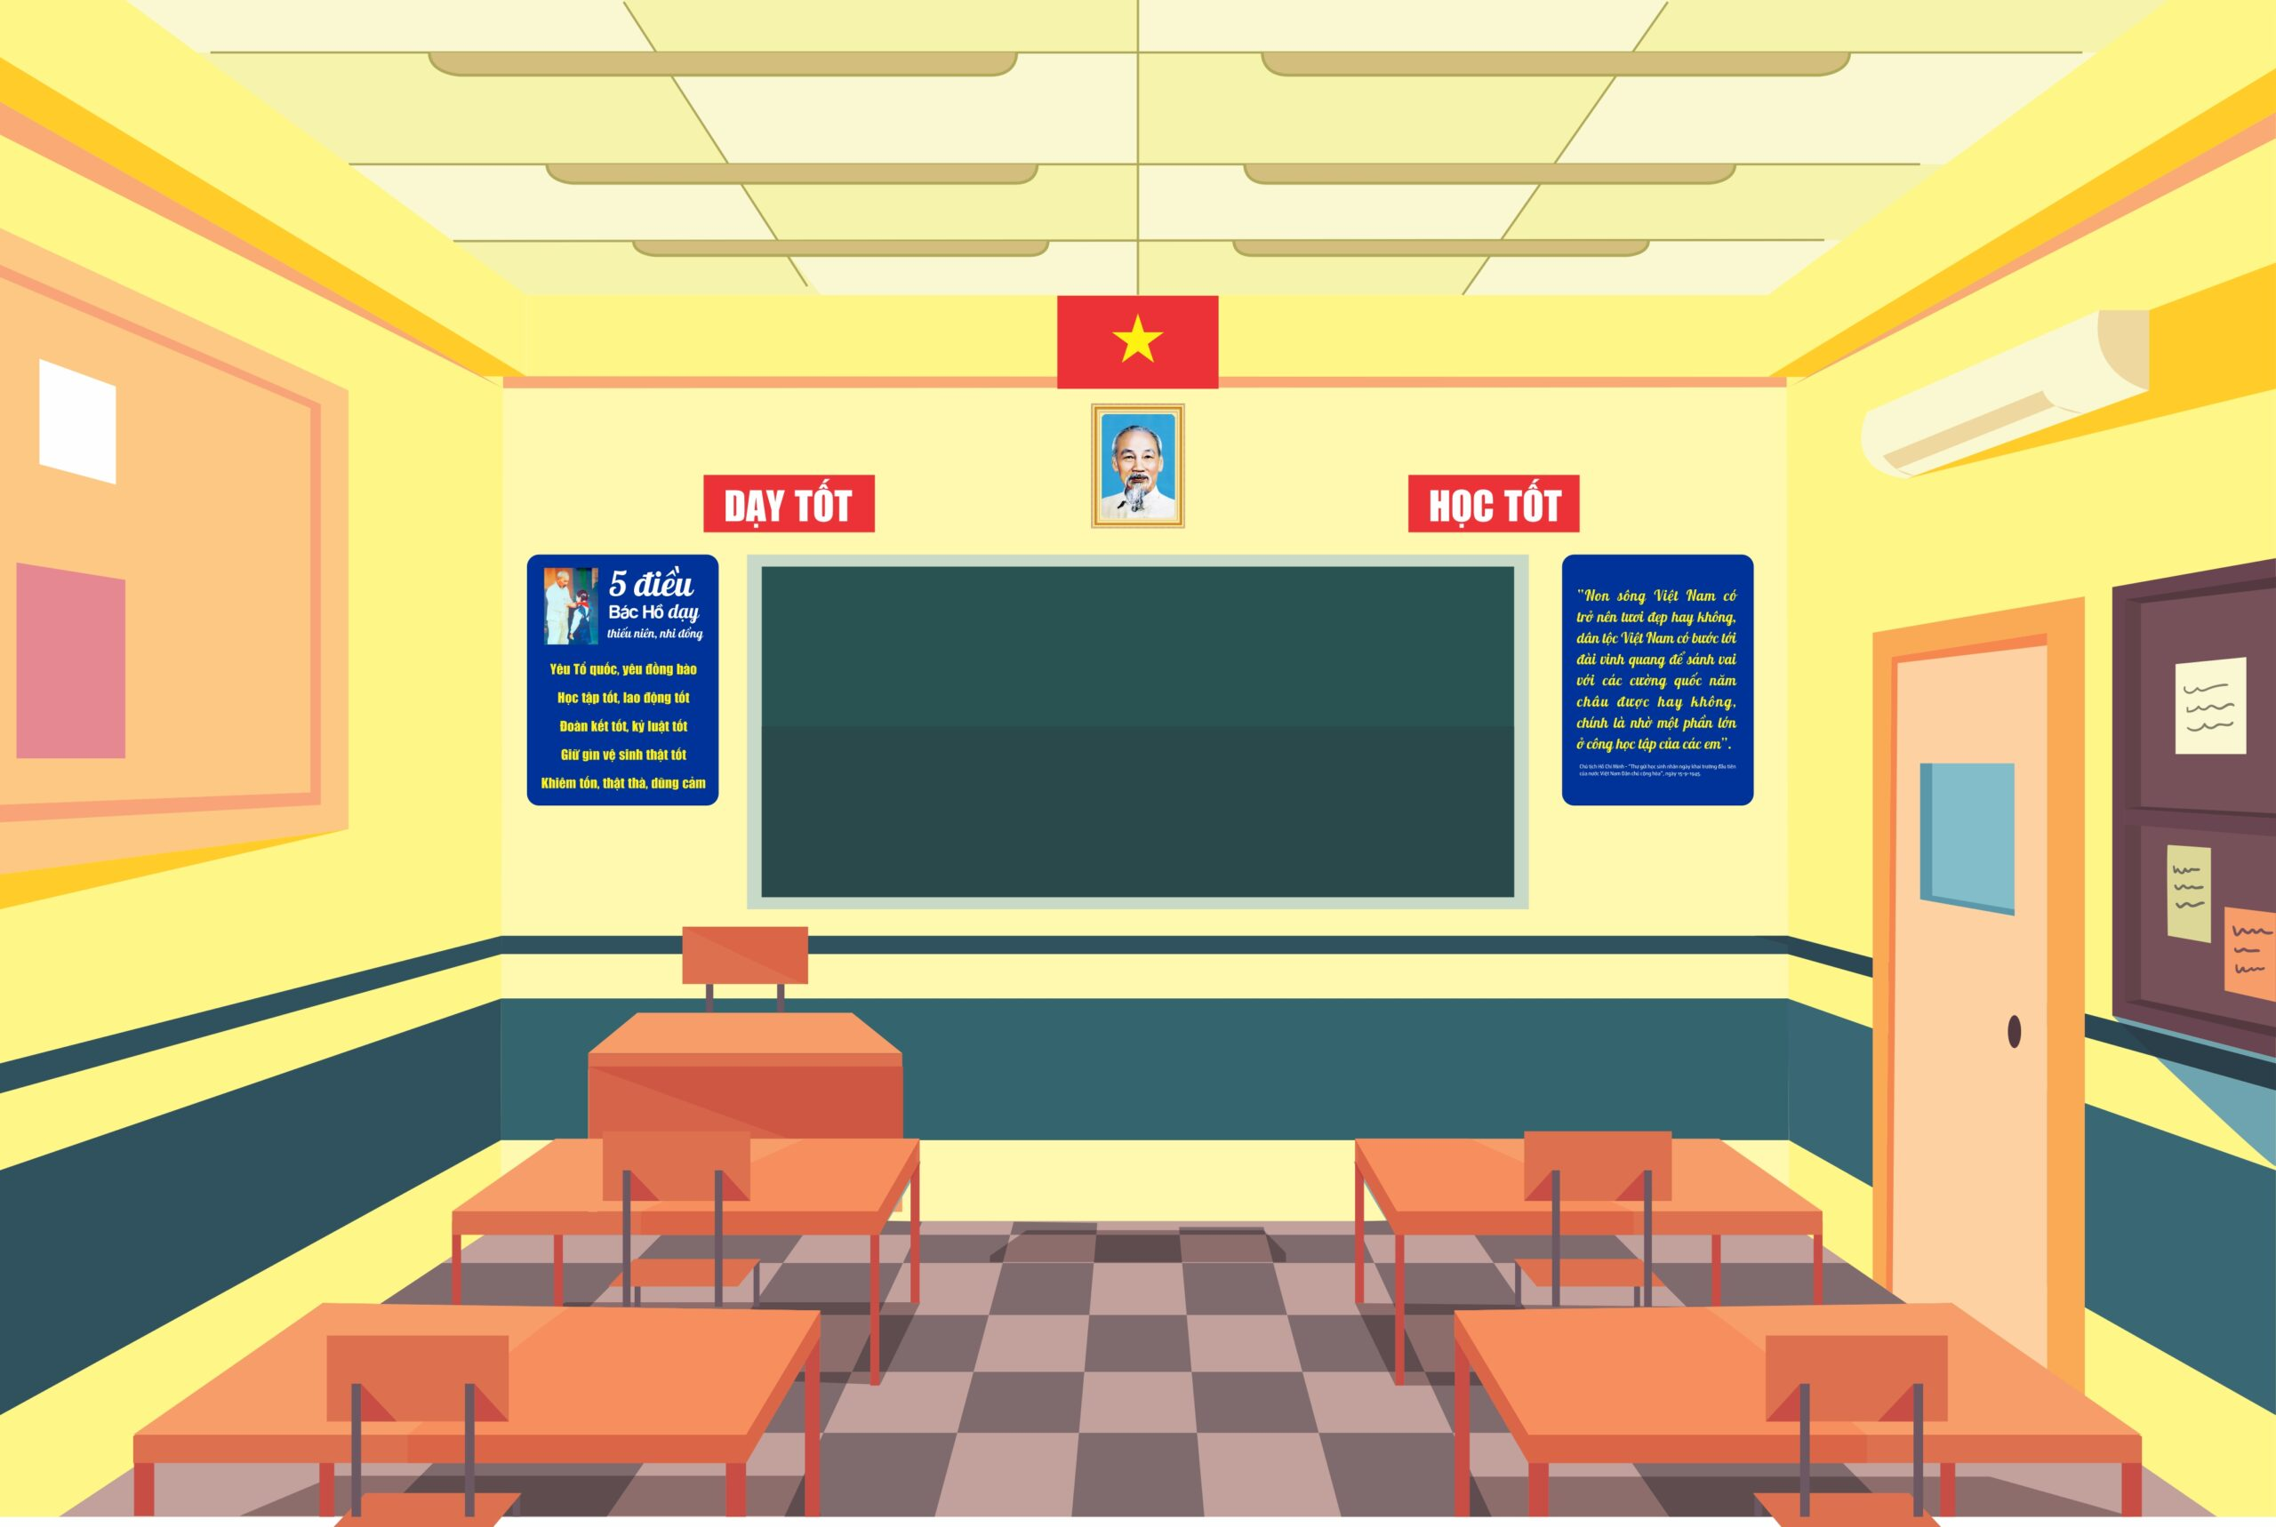
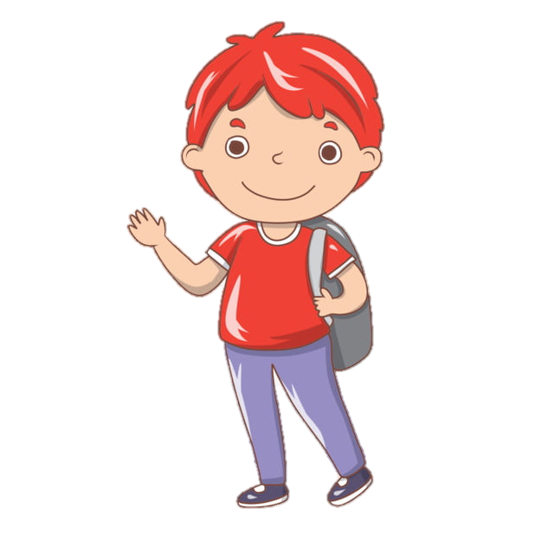

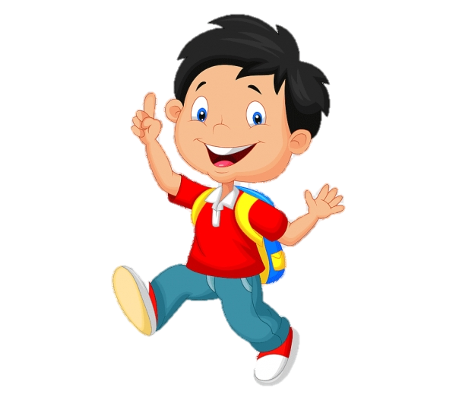

Nam muốn mượn Hải một cây bút mực..
Nếu là Nam, em sẽ nói với Hải như thế nào?
...

Slide 5
Luyện từ và câu
LOGO
Giữ phép lịch sự
khi bày tỏ yêu cầu, đề nghị

Slide 6

Khám phá

Slide 7
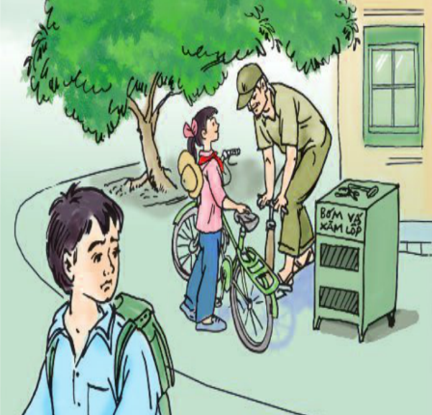
Hãy đọc mẩu chuyện sau:
Một sớm, thằng Hùng, mới “nhập cư” vào xóm tôi, dắt chiếc xe đạp gần hết hơi ra tiệm sửa xe của bác Hai. Nó hất hàm bảo bác Hai:
- Bơm cho cái bánh trước. Nhanh lên nhé, trễ giờ học rồi.
Bác Hai nhìn thằng Hùng rồi nói:
- Tiệm của bác hổng có bơm thuê.
- Vậy cho mượn cái bơm, tôi bơm lấy vậy.
Vừa lúc ấy, cái Hoa nhà ở cuối ngõ cũng dắt xe đạp chạy vào ríu rít chào hỏi:
- Cháu chào bác Hai ạ ! Bác ơi, cho cháu mượn cái bơm nhé. Chiều nay cháu đi học về, bác coi giùm cháu nghe, hổng biết sao nó cứ xì hơi hoài.
- Được rồi. Nào để bác bơm cho. Cháu là con gái, biết bơm không mà bơm !
- Cháu cảm ơn bác nhiều.
Theo Thành Long
Tìm những câu yêu cầu, đề nghị trong mẩu chuyện trên.

Slide 8
2. Nhận xét về cách nêu yêu cầu, đề nghị của hai bạn Hùng và Hoa:
Câu nêu yêu cầu, đề nghị | Lời của ai | Nhận xét
1. Bơm cho cái bánh trước. Nhanh lên nhé, trễ giờ học rồi.
2. Vậy cho mượn cáu bơm, tôi bơm lấy vậy.
3.Bác ơi, cho cháu mượn cái bơm nhé.
4. Chiều nay cháu đi học về, bác coi giùm cháu nghe, hổng biết sao nó cứ xì hơi hoài.
Hùng nói với bác Hai
Yêu cầu bất lịch sự
Hùng nói với bác Hai
Yêu cầu bất lịch sự
Hùng nói với bác Hai
Yêu cầu bất lịch sự
Hoa nói với bác Hai
Yêu cầu lịch sự

Slide 9

Tại sao phải giữ phép lịch sự khi bày tỏ yêu cầu, đề nghị?
Làm người nghe hài lòng, vui vẻ, sẵn sàng giúp mình
Thể hiện sự tôn trọng người khác
Khiến người khác tôn trọng mình
Khi nêu yêu cầu, đề nghị, phải giữ phép lịch sự

Slide 10




Theo em, như thế nào là lịch sự khi yêu cầu, đề nghị?
Lời yêu cầu, đề nghị có cách xưng hô, thái độ phù hợp giữa người nói và người nghe.
Làm thế nào để lời yêu cầu, đề nghị được lịch sự?
Có thể thêm vào trước hoặc sau động từ các từ làm ơn, giúp, giùm,...
Có thể sử dụng câu hỏi để bày tỏ yêu cầu, đề nghị.
VD: Bác Hai ơi, bác có thể bơm giúp cháu cái bánh trước được không ạ?

Slide 11


GHI NHỚ
2. Muốn cho lời đề nghị được lịch sự, cần có cách xưng hô cho phù hợp và thêm vào trước hoặc sau động từ các từ giúp, giùm, làm ơn,…
1. Khi nêu yêu cầu, đề nghị, ta phải giữ phép lịch sự.
3. Có thể dụng câu hỏi để nêu yêu cầu, đề nghị.

Slide 12

Vận dụng

Slide 13

Bài 1:
Chọn câu trả lời đúng hoặc thực hiện theo yêu cầu:

Slide 14
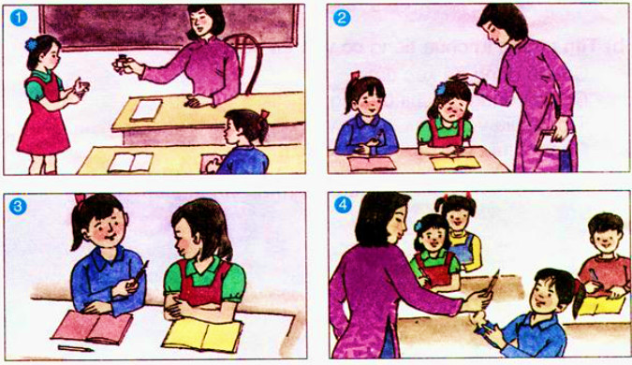

Bài 1: Khi muốn mượn bạn cái bút, em có thể
chọn những cách nói nào ?
A. Cho mượn cái bút !
B. Lan ơi, cho tớ mượn cái bút !
C. Lan ơi, cậu có thể cho tớ mượn cái bút được không ?

Slide 15
Bài 2: Khi muốn hỏi giờ một người lớn tuổi,
em có thể chọn những cách nói nào ?
A. Mấy giờ rồi?
B. Bác ơi, mấy giờ rồi?
C. Bác ơi, làm ơn cho cháu biết mấy giờ rồi!
D. Bác ơi, bác xem giúp cháu mấy giờ rồi ạ!

Slide 16
Bài 3 . So sánh từng cặp câu khiến dưới đây về tính lịch sự. Hãy cho biết vì sao những câu ấy giữ hoặc không giữ được phép lịch sự.
a, - Lan ơi, cho tớ về với !
- Cho đi nhờ một cái !
c, - Đừng có mà nói như thế !
- Theo tớ, cậu không nên nói như thế !
b, - Chiều nay, chị đón em nhé !
- Chiều nay, chị phải đón em đấy !
d, - Mở hộ cháu cái cửa !
- Bác mở giúp cháu cái cửa này với !

Slide 17
Bài 3 . So sánh từng cặp câu khiến đã cho về tính lịch sự. Hãy cho biết vì sao những câu ấy giữ hoặc không giữ được phép lịch sự.
Câu | Lịch sự | Không lịch sự
a
b
c
d

Slide 18
Bài 3 . So sánh từng cặp câu khiến dưới đây về tính lịch sự. Hãy cho biết vì sao những câu ấy giữ hoặc không giữ được phép lịch sự.
Câu | Lịch sự | Không lịch sự
a | - Lan ơi, cho tớ về với ! | - Cho đi nhờ một cái !
b | - Chiều nay, chị đón em nhé ! | - Chiều nay, chị phải đón em đấy !
c | - Theo tớ, cậu không nên nói như thế ! | - Đừng có mà nói như thế !
d | - Bác mở giúp cháu cái cửa này với ! | - Mở hộ cháu cái cửa !

Slide 19


Bài 3:
Đặt câu khiến phù hợp với các hình huống sau:
a) Em muốn xin tiền bố mẹ để mua một quyển sổ ghi chép.
b) Em đi học về nhà, nhưng nhà em chưa có ai về, em muốn ngồi chờ bên nhà hàng xóm để chờ bố mẹ về.

Slide 20


a) Em muốn xin tiền bố mẹ để mua một quyển sổ ghi chép.
Bố ơi, bố cho con tiền để mua một quyển sổ ạ.
Bố cho con tiền mua một quyển sổ nhé!.
Bố ơi, bố làm ơn cho con xin tiền mua một quyển sổ ghi chép ạ..

Slide 21
b) Em đi học về nhà, nhưng nhà em chưa có ai về,
em muốn ngồi chờ bên nhà hàng xóm để chờ bố mẹ về.
Bác ơi, xin bác cho cháu ngồi nhờ bên nhà bác một lúc ạ!
Bác ơi, bác cho cháu ngồi bên nhà bác một lúc với!
Thưa bác, cho cháu ngồi nhờ bên nhà bác nhé!

Slide 22

DẶN DÒ

